Slide 1
Matematical foundations of geometric modeling in CAE systems.
KMT tizimida geometrik modellashning matematik asoslari
Engineering of CAD/CAM/CAE projects
CAD/CAM/CAE loiyhalarning muhandislik tahlili
Week 16
16 hafta
Teshabaev Anvar E.

Slide 2
Engineering of CAD/CAM/CAE projects
  Contents
1
Geometrik modellashning matematik asoslari
Geometriya va parametrlar optimallash
Geometriya parametrlar almashuvi va shaqllari
Hisoblash misollar
2
3
4
2

Slide 3
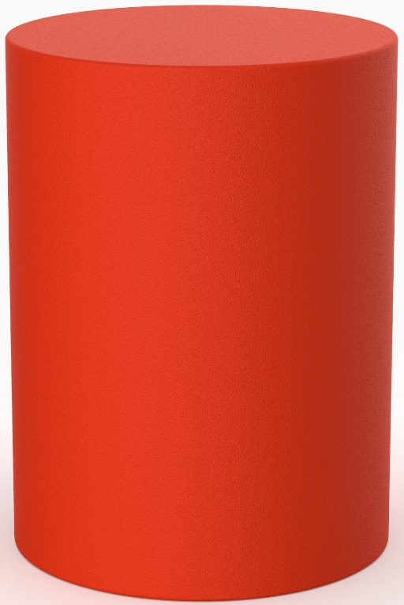

Geometriya hususiyati
+ xususiyat
+ xususiyat
Ob’ekt
Mahsulot
Manba: Muallif tomonidan tuzilgan.
3

Slide 4
Geometriya xususiyati
B
l₁
B
l₂
h
l₁`
l₃
l₃`
А
C
А`
C`
D
O'xshashlik nazariyasi asoslaridan
Manba: muallif tomonidan adabiy manbalardan moslangan.
4

Slide 5
Topologiya va Geometriya
L
L
R
R
L
C
L
C
F
P
L
L
O’sha geometriya, lekin boshqa topologiya
O’sha geometriya, lekin boshqa topologiya
O’sha geometriya, lekin boshqa topologiya
L
L
R
L
R
L
C
C
P
P
L
L
O’sha topologiya, lekin boshqa geometriya
Manba: muallif tomonidan adabiy manbalardan moslangan.
5

Slide 6

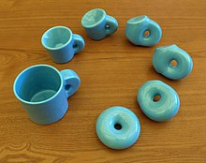
Geometriya va topologiya
Geometriya – matematikaning bir sohasi, fazodagi va yerdagi geometrik jism va shakllarni xossalari va ular orasidagi bogʻlanishlarni oʻrganadi.
Topologiya — matematikaning turli tabiatli obʼyektlar shakli bilan bogʻliq eng umumiy xossalarni oʻrganuvchi sohasi hamda shu sohaning eng muhim tushunchalaridan biri.
Manba: Topology joke
https://en.m.wikipedia.org/wiki/File:Topology_joke.jpg
6

Slide 7
Geometrik modellashtirish
Ushbu tenglamalar nimani anglatadi:
X=r sin θ
Y=r cos θ
va Z= h
ushbu 3 o'zgaruvchiga ba'zi qiymat bersak, yaniy r=10 θ=П h=25 unda nuqta bo’ladi (X,Y,Z)
X=r sin θ
Y=r cos θ
va Z=h
Ammo bittasini o’zgartisek, yani
R=10 -П≤θ≤П va
H=25 unda aylana xosil qilamiz
X=r sin θ
Y=r cos θ
va Z= h
Ammo ba’zilarni o’zgartirsak, yani
R=10,
-П≤θ≤П va
0≤h≤25 bunda tsilindr xosil qilamiz
7

Slide 8
Geometrik modellashtirish
X=r sin θ
Y=r cos θ
va Z= h
Agar r va θ o’zgarsa, h = const
0≤r ≤10,
-П ≤ θ ≤ П va h=25 bunda DISK bo’ladi
X=r sin θ
Y=r cos θ
va Z= h
Agar barchasi o’zgarsa, yani
0≤r ≤10,
-П≤θ≤П va
0≤h≤25 bunda Qattiq tsilindr bo’ladi
X=r sin θ
Y=r cos θ
va Z= h
Agar barchasi o’zgarsa, yani
5≤r≤10,
-П≤θ≤П va
0≤h≤25 bunda Boshliq tsilindr bo’ladi
8

Slide 9
Geometrik modellashtirish
Umumiy talablar
Topologik va geometrik ma'lumotlarni o'z ichiga olgan qismning to’liq tasviri
Geometriya: shakli va o'lchamlari
Topologiya: ob'ektlarning aloqadorligi, ob'ektlar o'rtasidagi aloqador ma'lumotlarni aniqlaydi.
CAD/SAPR dan CAE va CAM ga to'g'ridan-to'g'ri ma'lumotlarni uzatish imkoniyatiga ega
• CNC uchun massa xususiyatlari, mexanik tahlili, FEA/FEM va asboblar yo'lini yaratish kabi turli muhandislik dasturlarini qo'llab-quvvatlash.
9

Slide 10
Geometrik modellashtirish
Geometrik modellashtirishning asosiy usullari
2D proyeksiyasi (Chizmalar
Simli ramka modellashtirish
Yuzaki modellashtirish
Analitik sirt
Fre-form, egri va o'yilgan sirt
Qattiq modellashtirish
Konstruktiv qattiq geometriya (CSG)
Chegara tasviri (B-Rep)
...
Xususiyatlarga asoslangan modellashtirish
Parametrik modellashtirish
10

Slide 11
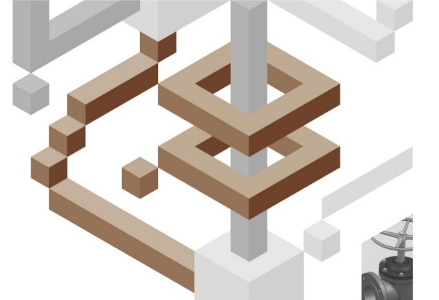
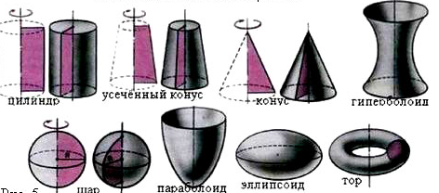
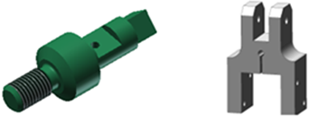
Geometrik modellashtirish
2D proyeksiyalar (chizmalar)
Qattiq modellar
Konstruktiv qattiq geometriya va chegara chiziqlari yordamida ob'ektni qattiq deb tasvirlang.
Simli ramka modellari
Chegara chiziqlari yordamida ob'ektni tasvirlang
Yuzaki modellar
Chegara yuzasi yordamida ob'ektni tasvirlash
Erkin shaklli, kavisli va o'yilgan sirt
11
Manba: Виды геометрического модолированияю
https://ppt-online.org/161547

Slide 12
GMning CADdagi roli
Kompyuter displeyi
Foydalanuvchi interfeysi
Matematik vakillik
Chizma ishlab chiqish
Tahlil va ishlab chiqarish
Geometrik modellashtirish uslubiyati
Manba: muallif tomonidan adabiy manbalardan moslangan.
12

Slide 13
Geometrik modellashtirish
Modellashtirish – ramziy modellarni yaratish jismoniy dunyo azaldan matematiklar, olimlar, muhandislar va boshqalarning maqsadi bo'lib kelgan.
Geometrik modellashtirishni kompyuterda qulay va geometriyaning matematik tasviri sifatida aniqlash mumkin.
Geometrik modellashtirish - bu geometrik jismlarni kompyuter yordamida loyihalash va manipulyatsiya qilish.
Geometrik modellashtirish muhandislikda maqsad emas, faqat vositadir.
13

Slide 14
GM bo'yicha sharhlar
Geometrik modellashtirish texnikada maqsad emas, faqat vositadir
Muhandislik tahlil mahsulot geometriyasini talab qiladi, batafsillik darajasi geometriyadan foydalanuvchi tahlil jarayoniga bog'liq.
Muhandislik komponenti yoki tizimning barcha xulq-atvor jihatlarini o'rganish uchun etarli bo'lgan model mavjud emas.
Atributlar tahlilni osonlashtiradi va ilovalar bilan o'sadi.
14

Slide 15
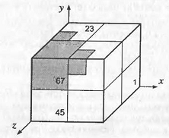
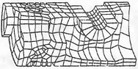
Geometrik modellashtirish
Geometrik modellashtirishning yangi muammolari:
• G'ovakli muhitni modellashtirish
• Biotibbiy qo'llanmalar
Bir hil bo'lmagan materialni modellashtirish:
Turli xil zichlik
Tarkibni o'zgartirish
Ko'p fazalar (qattiq, suyuq)
Manba: Декомпозиционные модели.
https://ppt-online.org/161547
15

Slide 16
Geometrik modellashtirish
Dizaynni sinab ko'rish va optimallashtirish uchun prototip kerak
Qimmatbaho
Vaqt talab qiladi
CAD/ SAPR prototipni ishlab chiqish zaruratini yo'q qiladi
Dizaynni baholashda yordam berish
Ob'ekt geometriyasining "kompyuterga mos keladigan matematik tavsifi" geometrik modellashtirish deb ataladi.
SAPR dasturi ob'ektning matematik tavsifini kompyuter ekranida tasvir sifatida ko'rsatishga imkon beradi.
16

Slide 17
Geometrik modellashtirish
GEOMETRIK MODEL YARATISH QADAMLARI:
Geometrik modellashtirish jarayonida kompyuter dasturiy ta'minot dagi turli buyruqlarni matematik modellarga aylantiradi;
Ularni fayllar sifatida saqlaydi va
Nihoyat ularni rasm sifatida ko'rsatadi
Dizayner tomonidan yaratilgan geometrik modellar istalgan vaqtda ko'rib chiqish, tahrirlash yoki tahlil qilish uchun ochilishi mumkin.
17

Slide 18
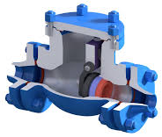
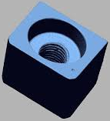
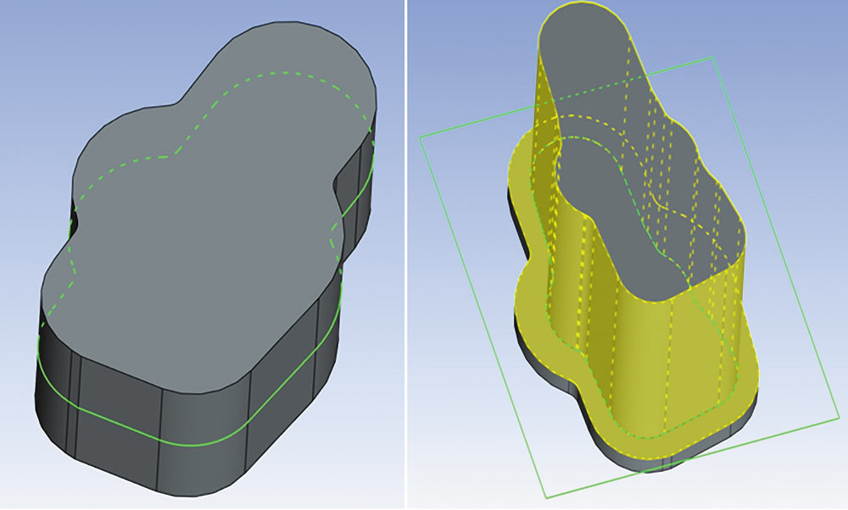
Simli (karkas) modellashtirish
Simli (karkas) modellashtirish (Auto-cad chizmalarida)
“Simli karkas” so'zi faqat modelni yaratish uchun ob'ekt qirralarini kuzatib borish uchun egilgan simni tasavvur qilishi mumkinligi bilan bog'liq.
1960-yillarda ishlab chiqilgan va “tayoq figurasi” yoki “qirrali tasvir” deb ataladi.
Model nuqtalar, chiziqlar, yoylar va doiralar, konuslar va egri chiziqlardan iborat.
18
Manba: Изготовление Запорной Арматуры.
https://stroidomik.ru/building/izgotovlenie-zapornoy-armatury-po-chertezham

Slide 19
Simli modellashtirish
Afzalliklari:
Qurish oson
Qattiq modellashtirish yuzasi kabi kompyuter vaqtini va xotirasini talab qilmaydi
Loyihalashning tabiiy davomi sifatida u foydalanuvchilarning keng qamrovli tayyorgarligini talab qilmaydi
Sirtni modellashtirish uchun asosdan, chunki ko'pgina sirt algo ritmlari simli ramka ob'ektlarini (bunday nuqtalar, chiziqlar va egri chiziqlar) talab qiladi.
19

Slide 20
Simli modellashtirish
Kamchiliklari:
Kirish vaqti sezilarli va ob'ektning murakkabligi bilan tez ortadi
Ham topologik, ham geometrik ma'lumotlarni foydalanuvchi kiritilish kerak, qattiq modellashtirish esa faqat geometrik ma'lumotlarni kiritiladi.
Hajm va massa xossalari, bosimining ko'tarilishi asboblar yo'lini yaratish, kesish va shovqinni hisoblash yo’q.
20

Slide 21
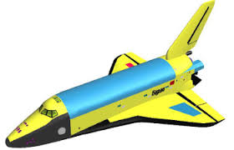
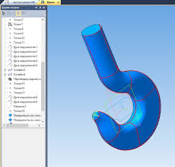
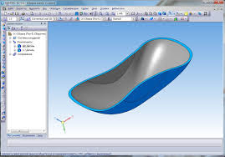
Yuzaki modellashtirish
a.
a.
b.
b.
b.
c.
Manba: Геометрическое моделирование.https://cyberpedia.su/6xd153.html
2. УРОК КОМПАС-3D: Поверхностное моделирование грузового крюка в КОМПАС-3D. http://sapr-journal.ru/uroki-kompas-3d/poverxnostnoe-..
21

Slide 22
Yuzaki modellashtirish
Afzalliklari:
Kamroq noaniq
Ko'rsatilgan geometriyaga realizm qo'shish uchun yashirin chiziq va sirt algoritmlarini taqdim eting
Yordam hajmi va massa sirtini hisoblash, chekli elementlarni modellashtirish, bosimining ko'tarilishi yo'lini yaratish, kesishish va shovqinlarni aniqlash.
Kamchiliklari:
Foydalanuvchilarning ko'proq tayyorgarligi va matematik bilimlarini talab qilish
Ko'proq SPU vaqti va xotira talab qilinadi
Qurilish noqulay.
22

Slide 23
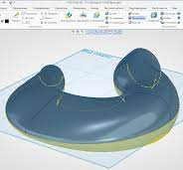
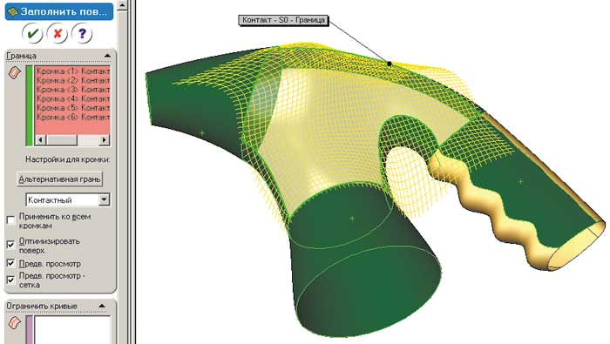
Yuzaki modellashtirish
Yuzaki model - bu yuzlarning to'plami.
Yuzaki model sirt ob'ektlarini yaratish asosn bo'lgan sinchli modeldan iborat.
Ilgari ajratilgan shakl modeli endi qattiq modellarga kiritilgan.
Bu eng ko'p ishlatiladigan model turi
Manba: Поверхностное моделирование. Создание 3D модели крюка подъёмного устройства в T-FLEX CAD https://3dtoday.ru/blogs/aleksey-tc/surface-modeling-create-a-3d-model-of-the-hook-of-the-lifting-device-i?commentId=306436
23

Slide 24
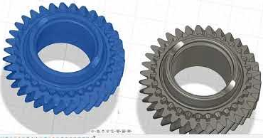
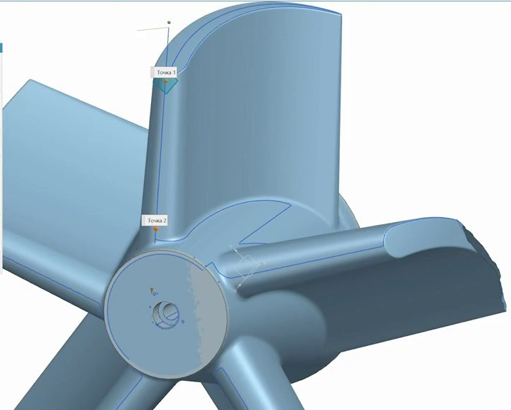
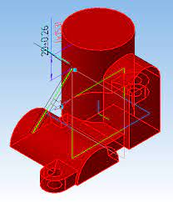
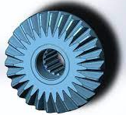
Qattiq modellashtirish
Qattiq modellashtirish texnikasi “yarim fazo” kontseptsiyasiga asoslanadi
Ob'ektlarning belgilangan chegarasidagi hajm maydoni bilan belgilanadi
Qattiq ob'ekt yopiq chegara bilan belgilanadi
Manba: Построение «сложной» детали в КОМПАС 3D
https://3dtoday.ru/blogs/whd3/the-construction-of-the-difficult-items-in-the-compass-3d
24

Slide 25
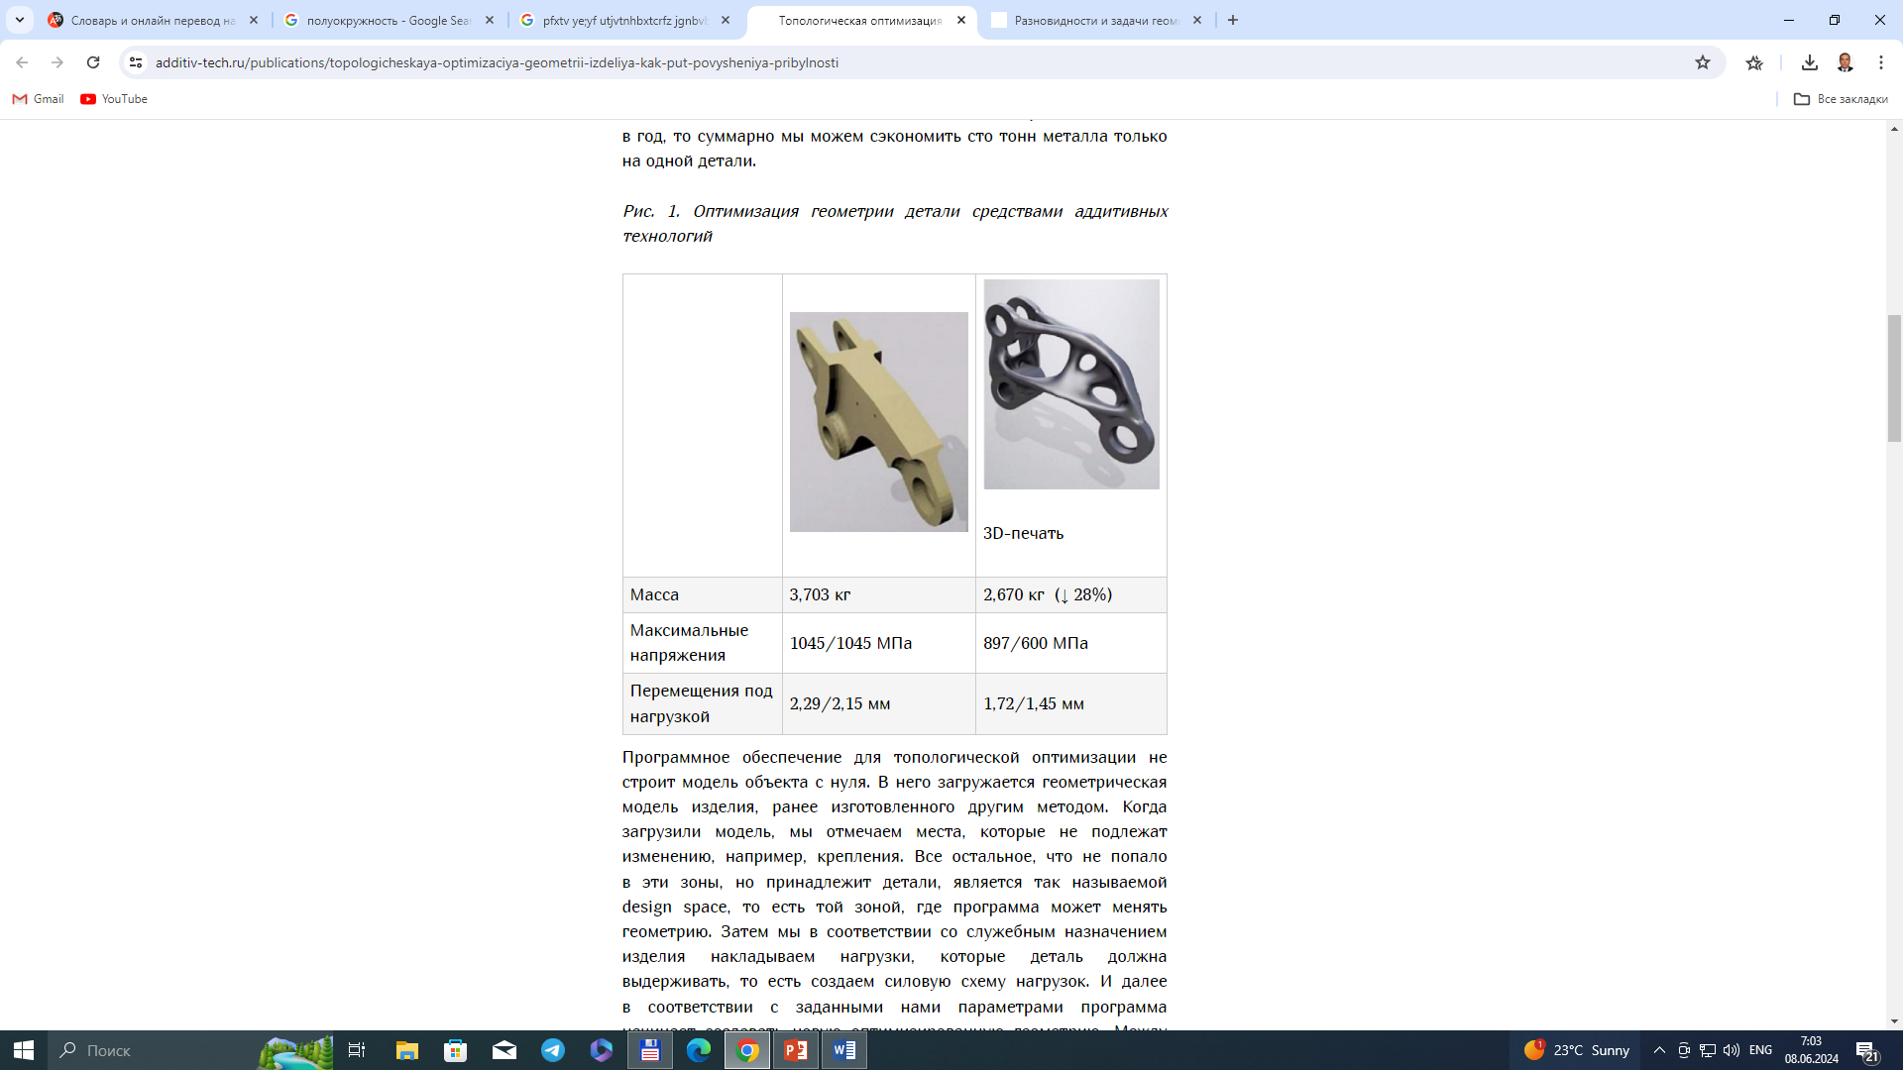
Geometrik optimallash
Massa | 3,7 kg | 2,67 kg
Maksimal kuchlanish | 1045 MPa | 600 MPa
Yuk ostida siljish | 2,15~2.29 mm | 1,45~1,72 mm
Manba: Топологическая оптимизация геометрии изделия как путь повышения прибыльности предприятия. https://industry3d.ru/at-news/Topologicheskaya-optimizatsiya-geometrii-izdeliya-kak-put-povysheniya-pribylnosti-predpriyatiya/
25

Slide 26
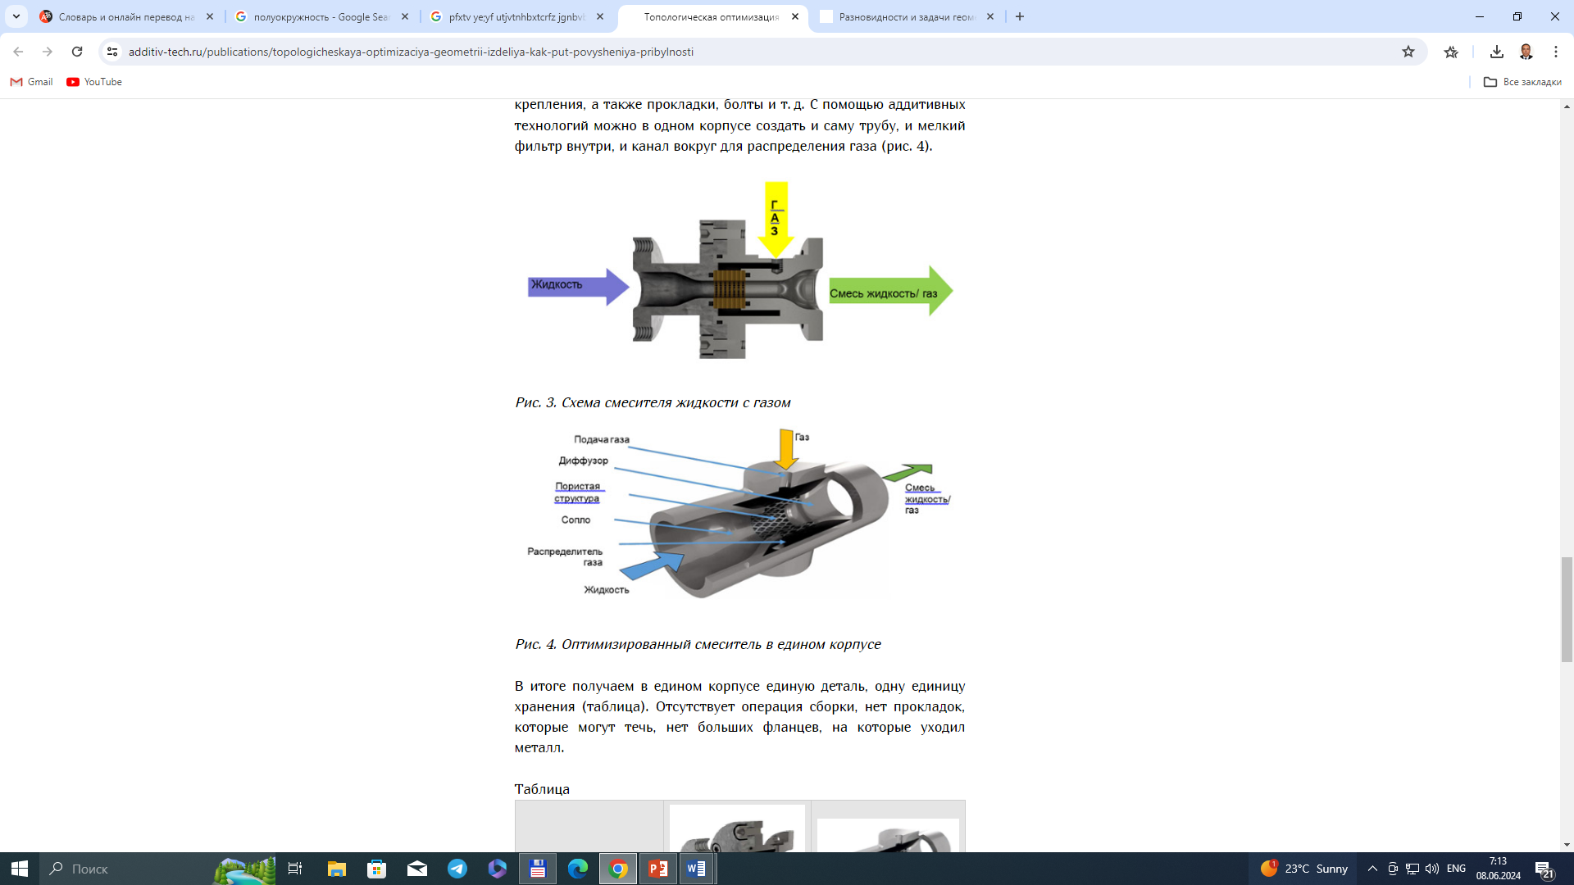
Geometrik optimallash
Massa | 1,3 kg | 0,5 kg
Detallar soni | 12 | 2
Ammallar soni | 4 | 2
Ishlab chiqarish xarajatlari | 1 250 | 340
Manba: Топологическая оптимизация геометрии изделия как путь повышения прибыльности предприятия. https://industry3d.ru/at-news/Topologicheskaya-optimizatsiya-geometrii-izdeliya-kak-put-povysheniya-pribylnosti-predpriyatiya/
26

Slide 27
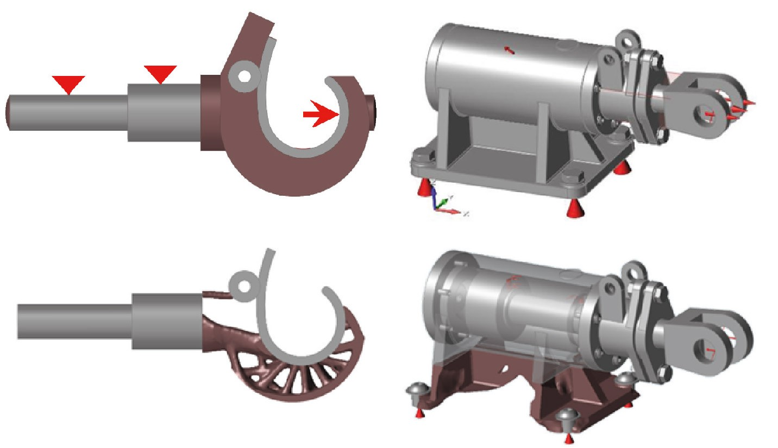
GO - Altair Inspire
Manba: Разновидности и задачи геометрической оптимизации изделий для аддитивного производства Источник: https://industry3d.ru/3d-pechat/raznovidnosti-i-zadachigeometricheskoy-optimizatsii-izdeliydlya-additivnogo-proizvodstva/
27

Slide 28
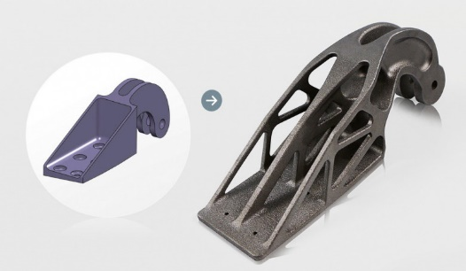
Topologik optimallashtirish
Topologik optimallashtirish - bu uning funktsional imkoniyatlarini saqlab qolish bilan ma'lum bir maqbullik mezonida qismning dizayni, tuzilishi va uning parametrlarini o'zgartirish jarayoni.
Masalan, ma'lum yuklar bilan bir xil funktsiyani bajaradigan ikkita qism ma'lum bir shaqllga ega, ya'ni ular aslida bir xil qism, ammo turli geometriyalarga ega.
Birinchi qismning geometriyasi standart ishlab chiqarish usullari bilan ishlab chiqarish uchun optimallashtirilgan: frezalash, tokar va boshqa metallga ishlov berish texnologiyalari yordamida. Bu oddiy va tekis geometriya bo'lib, uni mashinada qayta ishlash oson.
Ikkinchi qism murakkab geometriyaga ega va uni mashinada qilish jiddiy qiyinchiliklarga olib keladi.
Manba: Бионический (генеративный) дизайн.
https://www.drive2.ru/b/523340322982333171
28

Slide 29
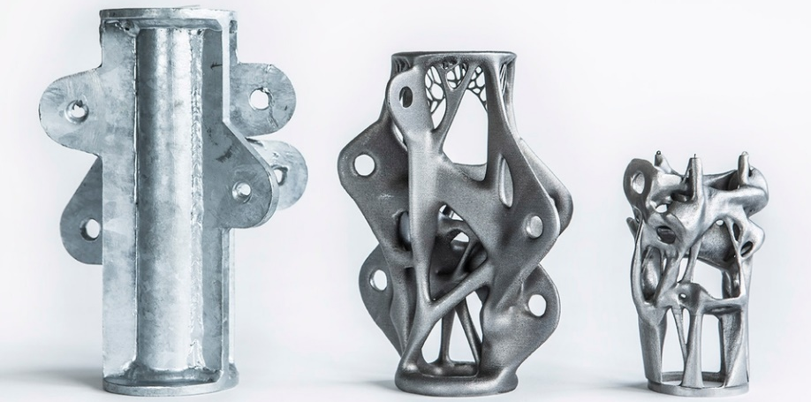
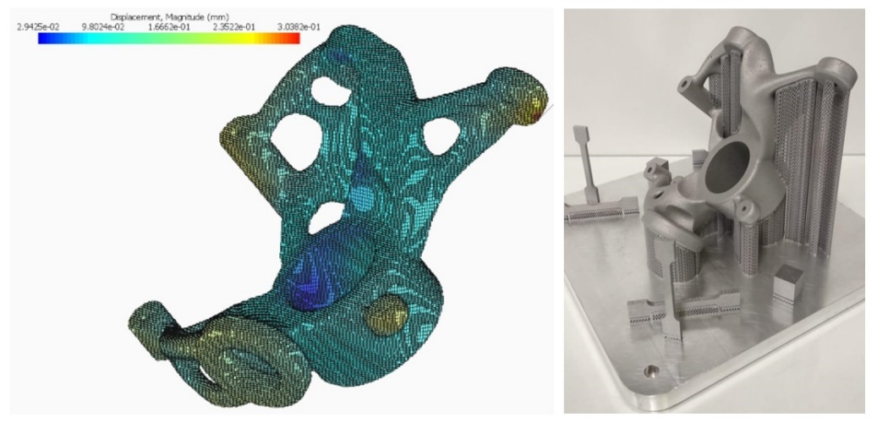
Topologik optimallashtirish
Topologik optimallashtirish standart geometriyani ma'lum bir texnologiyaga moslashtirilgan geometriyaga o'zgartirishga imkon beradi - an'anaviy texnologiya (masalan, quyish) va additive jarayon bo'lishi mumkin.
Ikkinchi qismda kuchlanish kamroq, yuk ostida harakatlanish kamroq va eng muhimi, og'irlik 1 kg ga kamaydi. bir qism uchun unchalik ko'p emas, lekin agar ular yiliga yuz ming ishlab chiqarilsa, faqat bitta qismda yuz tonna metallni tejash mumkin.
Manba: Simcenter 3D accelerates electromagnetics simulation processes
https://3dcadworld.com/category/cad-packages/siemens-plm/
29

Slide 30
Topologik optimallashtirish
Topologik optimallashtirish dasturi ob'ekt modelini noldan yaratmaydi:
oldin ishlab chiqilgan mahsulotning geometrik modeli yuklanadi. Oddiy tekis shakllar, payvand qovurg'alar mahsulotga aks ettiriladi.
Model yuklanganda, o'zgarishga mos bo’lmagan joylarni belgilash kerak, masalan, mahkamlagichlar. Qismga tegishli bo'lgan hamma narsa dizayn maydoni deb ataladi, ya'ni dastur geometriyani o'zgartirishi mumkin maydon.
30

Slide 31
Topologik optimallashtirish
Topologik optimallashtirish dasturi ob'ekt modelini noldan yaratmaydi:
Mahsulotning xizmat maqsadiga muvofiq, bardosh berishi kerak bo'lgan yuklar qo'llaniladi, yuklah sxemasi yaratiladi. So’ng, o'rnatgan parametrlar asosida yangi optimal geometriyasi yaratiladi.
Har bir qismdagi kuchlanish tahlil qilinadi – uning kesimiga bardosh beradimi yoki yo'qmi. Agar u bardosh bermasa, dastur bo'limi o'zgartiradi.
31

Slide 32
Topologik optimallashtirish
Yangi modelni yaratish jarayoni ancha vaqt va katta hisoblash resurslarini talab qiladi.
Bu modellashtirish usuli cheklangan element usuli deb ataladi.
Mahsulotning har bir nuqtasi uchun dastur barcha nuqtalar o'rtasidagi munosabatlarni hisobga olgan holda integral tenglamalarni tuzadi va yechadi.
Hisoblash natijasida yangi geometriya paydo bo'ladi. Kerak bo'lsa, konstruktor modelda biror narsani o'zgartirishi mumkin.
32

Slide 33
Topologik optimallashtirish
Natijada CAD/SAPR modeli paydo bo'ladi. Keyinchalik, tekshirish uchun model boshqa dasturiy ta'minotga yuklanadi, unda u maksimal deformatsiyalar, stresslar uchun yakuniy tekshiriladi, so’ng geometriya tasdiqlanadi va ishlab chiqarishga o'tkaziladi.
Shu bilan birga, dastur geometriyani turli xil ishlab chiqarish turlari uchun optimallashtirilishi mumkin: quyish, shtamplash, zarbalash yoki additive ishlab chiqarish uchun.
33

Slide 34
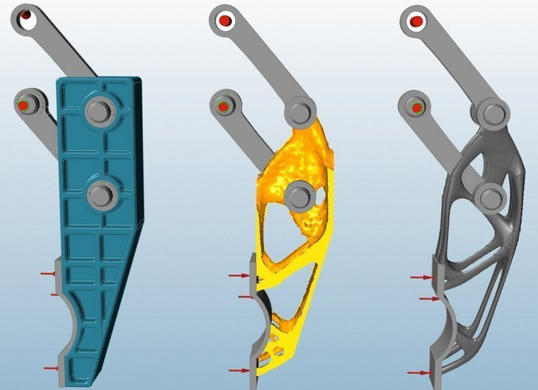
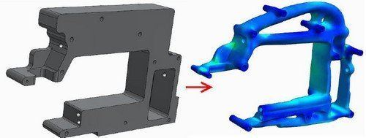
Topologik optimallashtirish
Topologik geometriya, qoida tariqasida, amorf shakllarga ega, unda tekis, to'g'ri chiziqlar yo'q.
Xuddi shu xususiyatlar va yuk xususiyatlariga rioya qilgan holda, modellashtirish mahsulot massasini kamaytirishga va shuning uchun ishlab chiqarish xarajatlarini kamaytirishga imkon beradi.
Mahsulotning funktsional imkoniyatlarini saqlab qolgan holda mahsulot massasini kamaytirish aerokosmik va avtomobilsozlik sohasida birinchi o'rinda turadi.
Manba: Обзор софта для топологической оптимизации и бионического дизайна https://3dtoday.ru/blogs/top3dshop/obzor-softa-dlya-topologicheskoy-optimizatsii-i-bionicheskogo-dizayna
34

Slide 35
TO dasturiy ta'minoti
Bozorda ko'p dasturiy mahsulotlar bor, ular orqali topologik optimallashtirish bo'yicha hisob-kitoblarni amalga oshirish mumkin. Bu funktsiya deformatsiyani modellash va kuchni hisoblash paketlarda ta'minlanadi.
Mashinasozlikda loyihalash va hisoblash "katta" kompleks – Siemens NX ishlatiladi.
NX dastgohlari uchun dizayn, muhandislik hisob-kitoblari va boshqaruv kodini tayyorlaydigan universal tizim.
NX CAE modulidagi topologik optimallashtirish CAD/SAPR yig‘uv qismlarning o'zaro ta'siriga qaratilgan.
Optimallash qismi ish joyiga joylashtiriladi, jarayonga ta'sir qilmaydigan, ammo o'zaro ta'sir etadigan boshqa qismlar qo'shiladi. Mahkamlagichlar va qo'llaniladigan yuklarni ko'rsatish aniq montaj doirasida amalga oshiriladi.
35

Slide 36
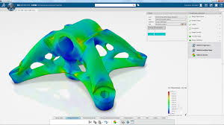
TO dasturiy ta'minoti
CATIA 3DEXPERIENCE
3D experience platforma, 2024 yil holatida, rollar deb nomlangan 104 moduldan iborat. Bu turli xil dizayn muammolari, ishlab chiqish jarayonini boshqarish, simulyatsiya, vizualizatsiya uchun echimlar. Ushbu rollardan biri Function Driver Generative Designer.
Ushbu rol nafaqat ko'rsatilgan talablarga muvofiq qism topologiyasini optimallashtirishga, balki olingan ob'ektni takomillashtirishga - soddalashtirishga, nosimmetrikliklarni olib tashlashga imkon beradi.
36
Manba: ВОЗМОЖНОСТИ SIMULIA
https://igatec.com/software/produkty-dassault-systemes/simulia/

Slide 37
TO dasturiy ta'minoti
Siemens Solid Edge
Solid Edge-SAPR-bu qattiq va yuzaki modellashtirish tizimi, birinchi navbatda qismlar va yig'ilishlar bilan ishlashga mo'ljallangan, ammo o'rnatilgan muhandislik tahlil moduliga ega. Ishlab chiquvchi Solid Edge-ni tez loyihalash va prototiplash vositasi sifatida joylashtiradi, qo'shimcha ishlab chiqarish uchun "o'tkir".
Optimallashtirish bir necha bosqichda, nozik sozlashlarga ehtiyoj sezmasdan amalga oshiriladi: "bo'sh joy" ni yuklang, yuk ilovasining teshiklari va joylarini ko'rsating, vazn yo'qotish va xavfsizlik chegarasining kerakli ulushini belgilang. Olingan qism to'g'ridan-to'g'ri chop etish uchun yuborilishi yoki standart Solid Edge vositalari bilan yakunlanishi mumkin.
Manba: Генеративный дизайн: на пороге новой эпохи проектирования
https://habr.com/ru/companies/nanosoft/articles/345500/
37

Slide 38
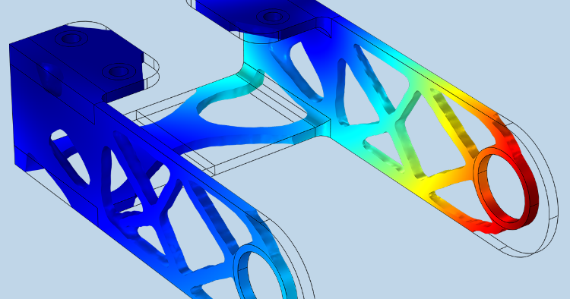
TO dasturiy ta'minoti
SOLIDWORKS
Topologiyani optimallashtirish SOLIDWORKS 2018 yil qo'shildi. U Professional va Premium nashrlarda SOLIDWORKS Simulation modulida mavjud.
Muhandis yuklarni, optimallashtirish shartlarini - masalan, eng yaxshi qattiqlik – massa nisbatini ko'rsatadi va topologiyani o'rganishni boshlaydi. Jarayon tugagandan so'ng, ishlab chiqarishga tayyorgarlik ko'rish uchun optimallashtirilgan qismning panjarasi tekislanadi.
Manba: https://cdn.comsol.com/su/1/1/2/4/2/social/EMS_BracketOptimization_SocialPreview.png
38

Slide 39
TO dasturiy ta'minoti
SOLIDWORKS
Topologiyani optimallashtirish SOLIDWORKS 2018 yil qo'shildi. U Professional va Premium nashrlarda SOLIDWORKS Simulation modulida mavjud.
Muhandis yuklarni, optimallashtirish shartlarini - masalan, eng yaxshi qattiqlik – massa nisbatini ko'rsatadi va topologiyani o'rganishni boshlaydi. Jarayon tugagandan so'ng, ishlab chiqarishga tayyorgarlik ko'rish uchun optimallashtirilgan qismning panjarasi tekislanadi.
Manba: https://cdn.comsol.com/su/1/1/2/4/2/social/EMS_BracketOptimization_SocialPreview.png
39

Slide 40
ANSYS DesignModeler
ANSYS DesignModeler-bu geometrik modellashtirish uchun an'anaviy CAD/SAPR to'plami.
Ko'plab dasturiy mahsulotlarni birlashtirgan Parasolid yadrosi geometriyani yaratish uchun ishlatiladi. Modellashtirish "yuqoridan pastga" va "pastdan yuqoriga" usullarida mumkin, shuningdek, 2D geometriyani qurish bo'yicha keyingi operatsiyalar uchun 3D eskizlarni yaratish va parametrlashning keng imkoniyatlari foydalanuvchiga eng izchil va murakkab modellarni yaratishga imkon beradi.
Geometrik modellashtirish DesignModeler da turli xil hajmli jismlar yaratish mumkin, undan keyin qalinlik va bo'limlar ko’yiladi. Keyin qobiq qalinligini hisoblash uchun avtomatik ravishda ANSYS dasturiy mahsulotiga o'tkaziladi.
40

Slide 41
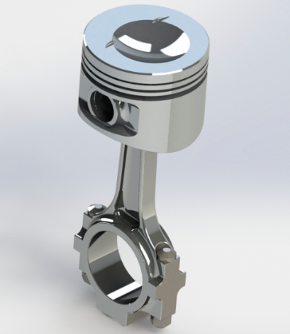
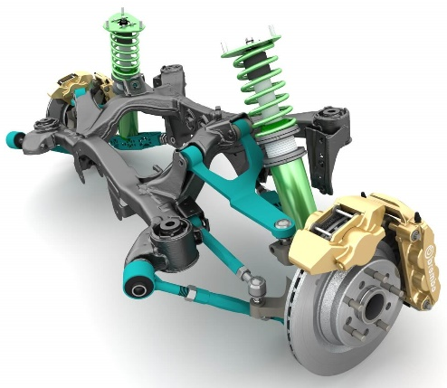
ANSYS DesignModeler
Parametrlash Topologiyasi va o'lchamlarning murakkab bog'liqliklari bilan parametrik modellarni yaratish uchun Design Modeler eng oson o'rganiladigan matematik til yordamida tegishli bog'liqliklarni o'rnatishni amalga oshiradi.
Hisoblash natijalariga qarab dizaynni yanada optimallashtirish uchun ichki parametrlari ANSYS dastgoh parametrlari boshqaruv tizimiga o'tkazilishi mumkin.
IYD novda va pistonining geometrik modeli
Avtomobil osmasini geometrik modeli
Manba: Поршнь и шатун
https://vmasshtabe.ru/mashinostroenie-i-mehanika/dvigatel/porshn-i-shatun-vaz-21213.html
Вагранский В. Проектирование элементов подвески спортивного автомобиля в среде T-FLEX CAD. https://isicad.ru/ru/articles.php?article_num=20737
41

Slide 42
Xulosa
Loyihalash jarayonlariga taalluqli geometrik modellashtirishning umumlashtirilgan tushunchalari ko'rib chiqiladi.
Sirtlarning texnik dastlabki shartlar bilan berilgan va shartlangan diskret parametrik chiziqlar kiritiladi. Ularning xususiyatlari vizual sxemalar (chizmalar) bo'yicha tahlil qilinadi, ularni sanoat tarmoqlarida geometrik dizaynni qo'llashga imkon beradi.
Modellashtirish maqsadi. Vazifalarga ko'ra model quyidagilarda bo'lish mumkin:
5.1. kognitiv;
5.2. dizayn;
5.3. optimallashtirish;
5.4. texnologik;
5.5. boshqaruv va boshqalar.
42

Slide 43
Xulosa
Moddiy modellashtirish eksperimental tadqiqot usulida qo'llaniladi, model asl tizimga ma'lum o'xshashliklarga ega bo'lgan ba'zi ikkinchi tizim vazifasini bajaradi.
Yaratilgan moddiy modellar o'xshashlik nuqtai nazaridan asl nusxada joylashgan va asl tizim bilan qonunlarga muvofiq ishlaydi.
Modellar, shuningdek, noaniqlik daraja bo'yicha har qanday tasodifiy omillarning ta'sirini aks ettiruvchi deterministik va ehtimollik (stoxastik) ga bo'linadi.
43

Slide 44
Nazorat savollar
Modellashtirish ilmiy bilimlarning qaysi sohalarida qo'llaniladi.
"Model" va "modellashtirish« tushunchalarining mohiyatini?
Qanday hollarda modellashtirish ayniqsa muhimdir?
Keng qamrovli modellar uchun ko'plab modellarga ehtiyoj sabablarini ko'rsating.
Modellarning asosiy funktsiyalari qanday?
Modellashtirish orqali qanday tipik muammolar hal qilinadi?
Qaysi modellar har qanday ilmiy nazariyaning asosini tashkil qiladi?
Kompyuter simulyatsiyasi qanday xususiyatlarga ega?
Tizimli yondashuvning mohiyati nimada?
Tushunchalarni oching: tizim, quyi tizim, atrof-muhit, tuzilishtizimlar.
Tizim va atrof-muhitning o'zaro ta'siri qanday sodir bo'ladi?
Tizim yondashuvi modellashtirish uchun qanday xulosalar chiqarishga imkon beradi?
44

Slide 45
Nazorat savollar
Modellarni qurishda tizimli yondashuvning qaysi jihatlari qo'llaniladi?
Modelni yaratish bosqichlarini sanab o'ting.
Qurilish turi va usulini tanlashda qanday omillarni hisobga olish kerak?
Modelning etarliligi nimada?
Kamchilikning sabablari nimada?
Rasmiylashtirish nima?
Nima uchun rasmiylashtirish zarurati paydo bo'ldi.
Modellar qanday asosiy xususiyatlarga ko'ra tasniflanadi?
45

Slide 46
Foydalanilgan adabiyotlar
Ахтулов А.Л., Ахтулова Л.Н. Задачи геометрического моделирования в создании систем автоматизации конструирования обводообразующих поверхностей сложных объектов // Вестник СибАДИ. 2011. №22. https://cyberleninka.ru/article/n/zadachi-geometricheskogo-modelirovaniya-v-sozdanii-sistem-avtomatizatsii-konstruirovaniya-obvodoobrazuyuschih-poverhnostey.
Петров М.А. Разновидности и задачи геометрической оптимизации изделий для аддитивного производства. https://industry3d.ru/3d-pechat/raznovidnosti-i-zadachigeometricheskoy-optimizatsii-izdeliydlya-additivnogo-proizvodstva/
Чехович А. Топологическая оптимизация геометрии изделия как путь повышения прибыльности предприятия. https://blog.iqb.ru/geometry-topology-optimization/
Майер Р. Основы компьютерного моделирования: Учебное пособие. -- Глазов: ГГПИ, 2005. -- 25 с. http://ggpi.org/metod/kaf_d_ph/komp_model/kom-mod.html
Грудина, Н. В. Компьютерное моделирование и инженерный анализ: Пособие для студентов « Гомель : ГГТУ им. П. О. Сухого, 2022. - 340 с.
46

Slide 47
Foydalanilgan adabiyotlar
Компьютерная геометрия и геометрическое моделирование: лабораторные работы. https://www.researchgate.net/publication/331545772_Komputernaa_geometria_i_geometriceskoe_modelirovanie_laboratornye_raboty
Майер Р.В. Компьютерное моделирование 23стр. https://s.econf.rae.ru/pdf/2012/05/1209.pdf
Основы математического моделирования: учебное посо‑ бие / С.В. Звонарев. — Екатеринбург : Изд-во Урал. ун-та, 2019. — 112 с.
Боев В.Д., Сыпченко Р.П., Компьютерное моделирование. –– ИНТУИТ.РУ, 2010. –– 349 с. 2.
47

Slide 48
Qayta aloqa uchun
Savollar,
qo’shimchalar,
e’tirozlar,
takliflar?
48

Slide 49
Qayta aloqa uchun
Murojat uchun:
Farg’ona politexnika instituti,
Mashinasozlik texnologiyalari
va avtomatlashtirish kafedrasi,
t.f.n., dotsent –
Teshabayev Anvar Ergashevich
e-mail: ateshabaev1958@gmail.com
Phone: +998 93 252 -6488
49

Slide 50
E’tiboringiz uchun rahmat!
Please leave this place empty.

